Slide 1
Презентацию подготовила и провела воспитатель ДОУ № 20, г. Волжска Марий Эл.
Осипова Ольга Борисовна

Slide 2
Новый год уже вот-вот… Дальнейшие разъяснения, конечно, не требуются. Скоро в каждом доме будет елка. Хотите, чтобы ваша зеленая красавица была действительно красавицей и действительно вашей, не похожей ни на одну другую?
Тогда позаботьтесь о ее наряде.

Slide 3
Декабрьские вечера – вполне подходящее время для уютных посиделок. И творческие способности разовьете всей семьей, и разнообразие семейному досугу обеспечите, и детям незабываемые впечатления подарите.

Slide 4
Итак, с чего начать? Самый простой вариант, конечно, – игрушки из бумаги. Вспомните уроки труда в начальных классах: всякие гирлянды, цепочки, фонарики, корзиночки. Сейчас в магазинах канцтоваров огромный выбор бумаги для детского творчества: и мелованная, и глянцевая, и фольгированная, и бархатная, и объемная.

Slide 5
Но если вам так уж непременно хочется украсить елку рукотворными игрушками, слепите их из соленого теста.

Slide 6
Существует огромное количество «рецептов» изготовления игрушек своими руками. Главное не ограничивать свою фантазию

Slide 7
Из лампочек и бисера

Slide 8
Из перьев и пайеток

Slide 9
Из материала

Slide 10
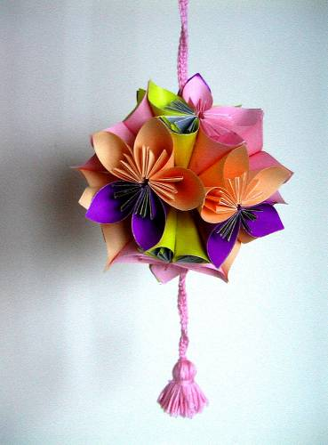
Сегодня мы будем делать шар на елку из бумажных цветов

Slide 11
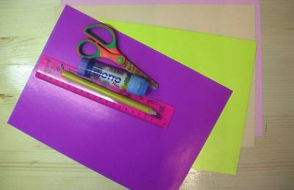
Оригинальное украшение из бумажных цветов. На первый взгляд кажется, что поделка сложная. Однако сделать ее очень просто. Для работы понадобится: цветная бумага, клей, карандаш, ножницы. Лучше взять клей-карандаш, он склеивает быстрее и прочнее. Нарежем бумагу квадратами со стороной 7 см. Наш шар будет состоять из 12 цветков, каждый цветок из 5 лепестков. Всего необходимо 60 квадратиков. Цветовые сочетания можно подобрать различные, а можно сделать однотонные цветы.

Slide 12
Сложим квадрат по диагонали.

Slide 13
Согнем уголки получившегося треугольника к центру. Получился ромб, но гораздо меньшего размера.

Slide 14
Отогнем верхние слои ромба так, как показано на фотографии. Должен получиться вот такой трилистник.

Slide 15
Загнем уголки трилистника. Хорошо проглаживайте пальцами линии сгиба

Slide 16
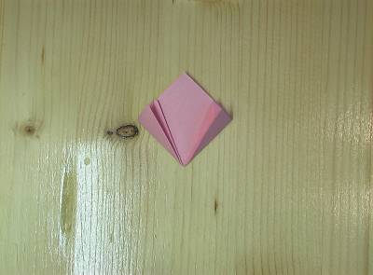
Теперь сложим крайние лепестки трилистника пополам вдоль

Slide 17
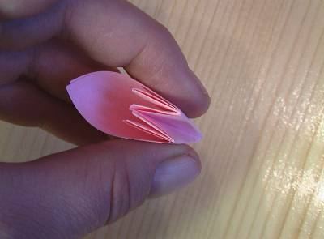
Свернем заготовку, прижмем края друг к другу.

Slide 18
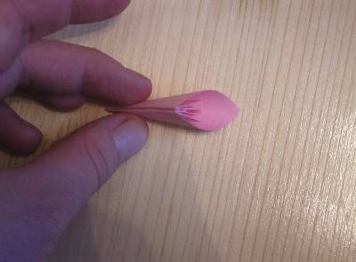
Склеим края заготовки. Прижмите их плотнее друг к другу, чтобы хорошенько склеить. Получился лепесток одного цветка.

Slide 19
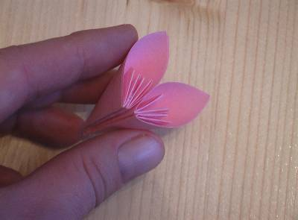
Сделаем несколько таких лепестков и склеим их между собой.

Slide 20
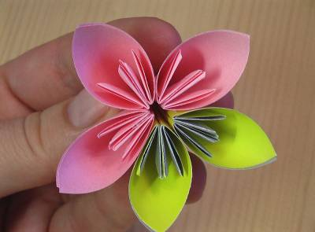
Лепестки в цветке можно комбинировать из различных цветов.

Slide 21
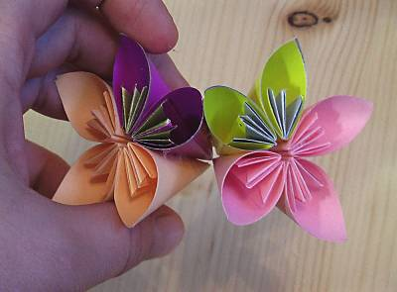
Начинаем склеивать цветки между собой.

Slide 22
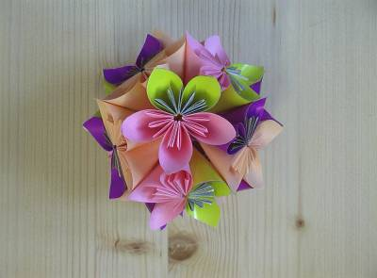
В итоге получается вот такой шар.

Slide 23
СПАСИБО ЗА ВНИМАНИЕ

